Slide 1

第3章 基本光栅图形生成技术
主讲人：赵宏庆

Slide 2
章节目录
3.1 光栅图形学概述
3.2 线的生成算法
3.3 区域的填充
3.4 文字的生成
3.5 用VC++生成基本图形
3.6 用OpenGL生成基本图形

Slide 3
3.1 光栅图形学概述
显示器是由离散像素组成的矩阵，在绘制具有连续性质的直线、曲线或区域等基本图形时，需要确定最佳逼近它们的像素，这个过程称为光栅化。
当光栅化按照扫描线的顺序进行时，它被称为扫描转换。
对于一维图形，在不考虑线宽时，用一个像素宽的直、曲线来显示图形。
二维图形的光栅化必须确定区域对应的像素集，并用指定的属性或图案显示之，即区域填充。
光栅化和扫描转换是光栅图形学的基本问题，其算法的好坏对系统的效率有直接的关系。
假定，编程语言提供了一个显示像素函数：
SetPixel(x,y,color);
其中，x和y为像素的位置坐标，color为像素的颜色

Slide 4
章节目录
3.1 光栅图形学概述
3.2 线的生成算法
3.3 区域的填充
3.4 文字的生成
3.5 用VC++生成基本图形
3.6 用OpenGL生成基本图形

Slide 5
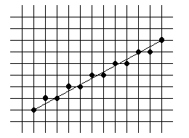
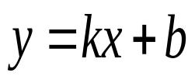


3.2 线的生成算法
3.2.1 直线的生成算法
在数学上，直线是没有宽度的、由无数个点构成的集合。对直线进行光栅化就是在显示器所给定的有限个像素矩阵中，确定最佳逼近于该直线的一组像素。
对于水平线、垂直线和45°线，选择哪些光栅元素是显而易见的，而对于其它方向的直线，像素的选择较为困难。
斜率截距直线方程：
k表示斜率，b是y轴截距。
给定两个端点P₀(x₀,y₀)和P₁(x₁,y₁)，线段的斜率k和截距b为：
从起点到终点，x每次增加(或减少)1，用直线方程计算对应的y值，再用SetPixel(x, int(y+0.5),color)输出该像素。复杂度：乘法+加法+取整
上述方法称为直线绘制基本算法，
缺点：每步都需要一个浮点乘法运算和一个四舍五入运算，所以效率太低。

Slide 6

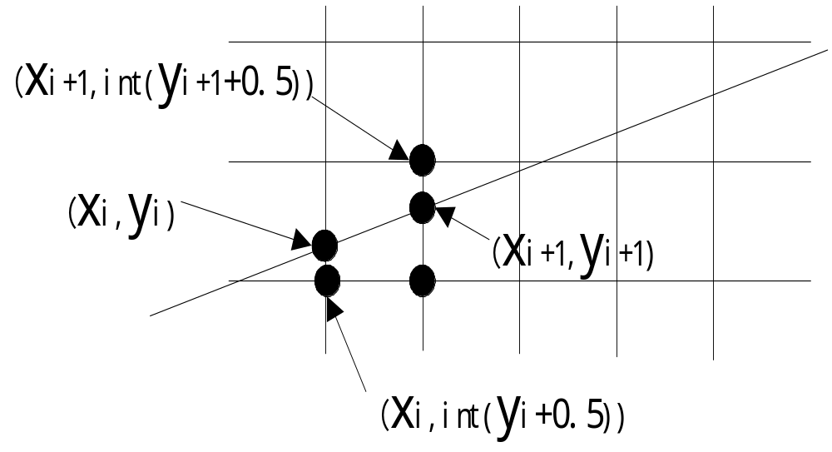
数值微分(DDA)法
给定两个端点P₀(x₀,y₀)和P₁(x₁,y₁)，线段的斜率k和截距b为：
画线过程从x的左端点x₀开始，向x右端点步进，步长=1(个像素)，计算相应的y坐标：y=kx+b，取像素点(x, round(y)四舍五入)作为当前点的坐标。
计算 y_{i+1}= kx_{i+1}+b=k(x_{i}+ Δx)+b= kx_{i}+b+kΔx
= y_{i}+kΔx
当Δx =1时 y_{i+1} = y_{i}+k
即：当x每递增1，y递增k(即直线斜率)。
复杂度：加法+取整

Slide 7
上述采用的增量计算方法称为数值微分算法(Digital Differential Analyzer，简称DDA)。数值微分法的本质，是用数值方法解微分方程，通过同时对x和y各增加一个小增量，计算下一步的x、y值。
以下是适用于所有象限的DDA算法生成直线的程序。

Slide 8
# include “math.h”
void DDALine(int x₀,int y₀,int x₁,int y₁,int color)
{
  int i；
  float dx, dy, length,x,y;
  if (fabs(x₁-x₀)>=fabs(y₁-y₀))
  length=fabs(x₁-x₀);
  else
  length=fabs(y₁-y₀);
  dx = (x₁-x₀)/length;
  dy=(y₁-y₀)/length;
  i=1;x= x₀;y= y₀;
  while(i<=length)
  {
    CDC *pdc=GetDC( );
    pdc->SetPixel (int(x+0.5), int(y+0.5), color);
    x=x+dx;
    y=y+dy;
    i++;
  }
}

Slide 9
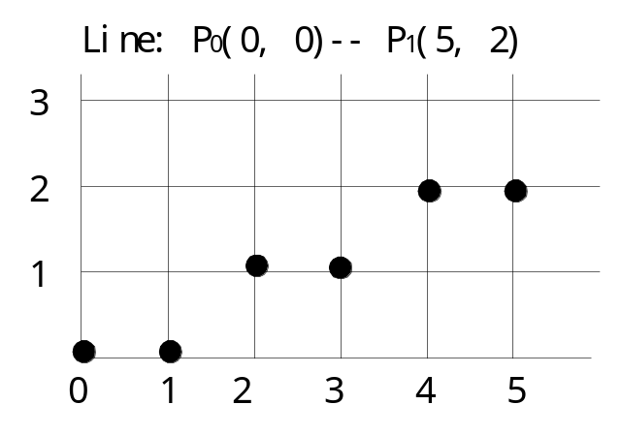
DDA算法与基本算法相比，减少了浮点乘法，提高了效率。但是x与dx、y与dy用浮点数表示，每一步要进行四舍五入后取整，不利于硬件实现，因而效率仍有待提高。
例: 线段P0(0,0)和P1(5,2)的DDA方法扫描转换。
x int(y+0.5) y+0.5
0 0 0+0.5
1 0 0.4+0.5
2 1 0.8+0.5
3 1 1.2+0.5
4 2 1.6+0.5
5 2 2.0+0.5

Slide 10
Bresenham算法
Bresenham算法1965年提出
基本原理是：借助于一个误差量(直线与当前实际绘制像素点的距离)，来确定下一个像素点的位置。算法的巧妙之处在于采用增量计算，使得对于每一列，只要检查误差量的符号，就可以确定该下一列的像素位置。

Slide 11
Bresenham算法
如图3-3所示，对于直线斜率k在0~1之间的情况，从给定线段的左端点P₀(x₀, y₀)开始，逐步处理每个后续列(x位置)，并在扫描线y值最接近线段的像素上绘出一点。
假设当前直线上的像素坐标为(x_{i}, y_{i})，那么下一步需要在列x_{i+1}上确定扫描线y的值。y值要么不变，要么递增1，可通过比较d₁和d₂来决定。
y_{i+1}
d₂
图3-3
根据误差量来确定理想的像素点
y
d₁
y_{i}
x_{i}
x_{i+1}

Slide 12
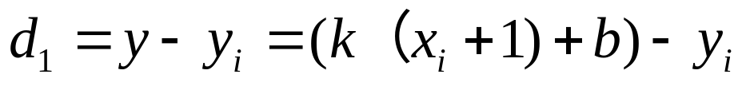
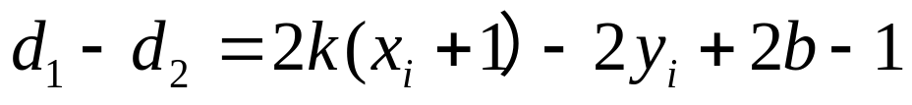
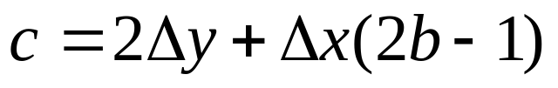
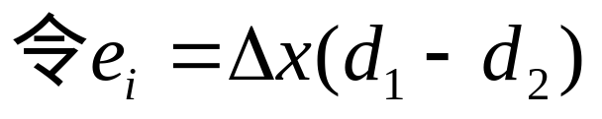
根据误差项d的值来决定是否增1的过程如下：
设Δy=y₁－y₀, Δx=x₁－x₀，则k=Δy/Δx，代入上式，得；
y_{i+1}
d₂
是常量，与像素位置无关
y
d₁
则e_{i}的计算仅包括整数运算，其符号与(d₁-d₂)的符号相同。
当e_{i}<0时，直线上理想位置与像素(x_{i}＋1，y_{i})更接近，应取右方像素；
当e_{i}>0时，像素(x_{i}＋1，y_{i}＋1)与直线上理想位置更接近；
当e_{i}=0时，两个像素与直线上理想位置一样接近，可约定取(x_{i}＋1，y_{i}＋1)。
y_{i}
x_{i}
x_{i+1}

Slide 13
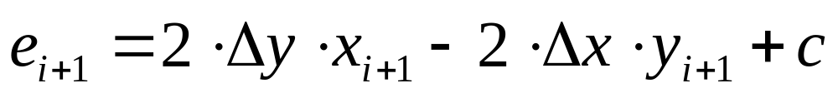
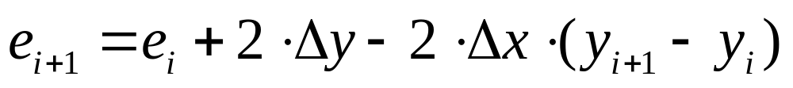


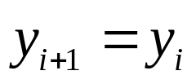
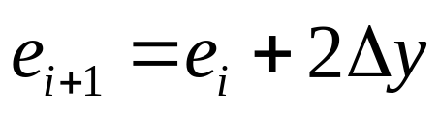
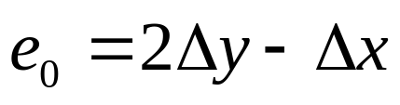
对于k和k+1步，误差参数为：
此时参数C已经消去，且x_{i+1}=x_{i}+1,得：
如果选择右上方像素，即： ，则：
如果选择右方像素，即： ，则：
对于每个整数x，从线段的坐标端点开始，循环的进行误差量的计算。在起始像素(x₀，y₀)的第一个参数d₀为：

Slide 14
以下是当0<k<1时的Bresenham画线算法程序：
void Bresenham_Line (int x₀,int y₀,int x₁, int y₁,int color)
{
int dx,dy,e,i,x,y;
dx = x₁-x₀, dy = y₁- y₀, e=2*dy-dx;
x=x₀, y=y₀;
for (i=0; i<=dx; i++)
{
CDC *pdc=GetDC( );
pdc-> SetPixel (x, y, color);
x++;
if (e>=0)
{
y++;
e=e+2*dy-2*dx;
}else
e=e+2*dy;
}
}

Slide 15
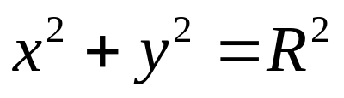


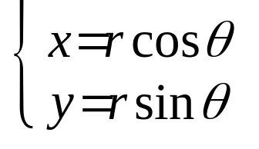

3.2.2 圆弧的生成算法
为了方便起见，可以只考虑中心在原点、半径为整数R的圆：
圆上的点关于X轴、Y轴以及45º线对称，只要实现1/8圆的扫描转换就可以利用对称性得到完整的圆。最容易想到的算法如下：
根据圆的基本方程，可以沿x轴，x从0到 ，以单位步长计算对应的y值来得到圆周上每点的位置：
该算法每一步均包含浮点乘法和开方运算，且所绘制的像素间间隔不一，随着x的增加，间隔越来越大。
一种消除不等间距的方法是使用极坐标来计算沿圆周的点，此时，圆使用参数方程来表示：
，其中
该算法使用了三角函数和浮点运算，运算速度仍然很慢。
与直线绘制算法相似，理想的圆绘制算法也是只需作一些简单的整数和判别运算，常见的有中点画圆法。

Slide 16




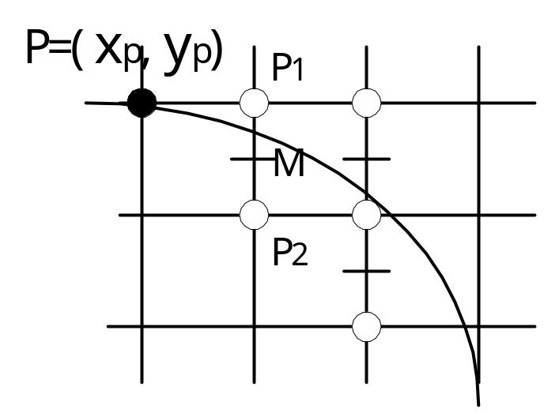
中点画圆法
以从(0，R)到( ， )的1/8圆为例，假定当前已确定了圆弧上的一个像素点为 ，那么，下一个像素只能是右方的 或右下方的 。
构造函数F(x,y)=x²+y²-R²,
F(x,y)=0，点在圆上；
F(x,y)>0，点在圆外；
F(x,y)<0，点在圆内；
设M为P₁和P₂的中点，M为（x_{p}+1,y_{p}-0.5）
若F(M)<0，M在圆内，P₁点离圆弧更近，取P₁为下一个像素；
若F(M)>0，M在圆外，P₂点离圆弧更近，取P₂为下一个像素；
若F(M)=0，M在圆上，P₁、P₂可任取，这里约定取P₂ ；
依据上述思路，可以构造高效率的判别式，细节参见书P.35~36

Slide 17
中点画圆法：
MidPointCircle(int r, int color)
{
int x,y;
int e;
x=0; y=r; e=1-r;
circlepoints (x,y,color);//做对称处理 p34页
while(x<=y)
{
if(e<0)
e+=2*x+3;
else
{
e+=2*(x-y)+5;
y--;
}
x++;
circlepoints (x,y,color); //做对称处理
}
}
注：绘制椭圆部分自学

Slide 18
章节目录
3.1 光栅图形学概述
3.2 线的生成算法
3.3 区域的填充
3.4 文字的生成
3.5 用VC++生成基本图形
3.6 用OpenGL生成基本图形

Slide 19
3.3 区域填充
多边形区域有两种重要的表示方法：顶点表示和点阵表示。
所谓顶点表示，即是用多边形的顶点序列来表示多边形。这种表示直观、几何意义强、占内存少，易于进行几何变换，但由于它没有明确指出哪些像素在多边形内，故不能直接用于区域填充。
所谓点阵表示，则是用位于多边形内的像素集合来刻画多边形。这种表示丢失了许多几何信息，但便于进行填充。
适应于顶点表示的扫描线类算法和适应于点阵表示的种子填充类算法。

Slide 20
3.3.1 扫描线算法
扫描线多边形区域填充算法基本原理是，待填充区域按Y方向(X方向亦可)扫描线顺序扫描生成。
具体实现时，首先按扫描线顺序，计算扫描线与多边形的相交区间；再用要求的颜色填充这些区间内的像素，即完成这一条扫描线的填充工作。
区间的端点可以通过计算扫描线与多边形边界线的交点获得。

Slide 21
3.3.1 扫描线算法
对于一条扫描线，多边形的填充过程可以分为四个步骤：
（1）求交：计算扫描线与多边形各边的交点；
（2）排序：把所有交点按x值递增顺序排序；
（3）配对：第一个与第二个，第三个与第四 个等等；每对交点代表扫描线与多边形的一个相交区间；
( 4 ) 填色：把相交区间内的像素置成多边形颜色，把相交区间外的像素置成背景色。

Slide 22
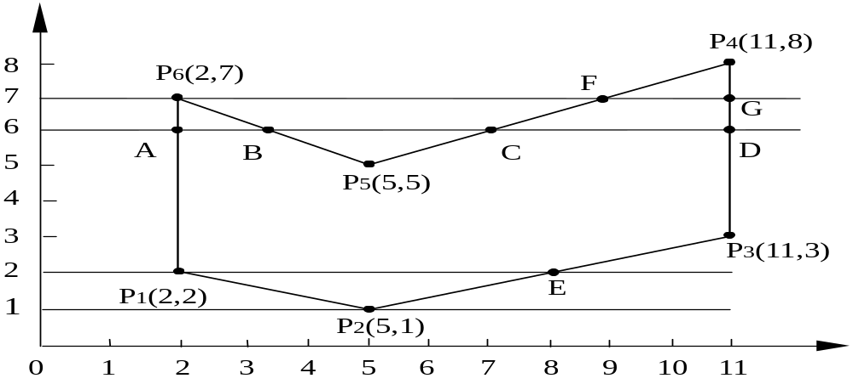
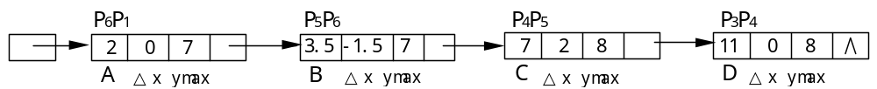
1 有序边表的扫描线算法
为了提高效率，在处理每一条扫描线时，仅对与它相交的多边形的边进行求交运算。我们把与当前扫描线相交的边称为活性边(Active Edge)，并把它们按与扫描线交点x坐标递增的顺序存放在一个链表中，称此链表为活性边表(AET)。
y=6的扫描线的活性边表如下：

Slide 23
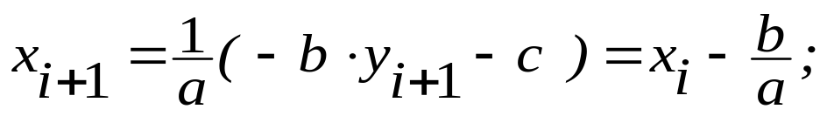
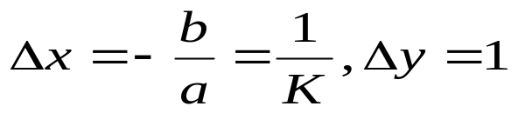
为了提高速度，假定当前扫描线与多边形某一条边的交点的x坐标为x_{i}，则下一条扫描线与该边的交点不要重新计算，而是通过增加一个增量△x来获得。具体方法是：
设该边的直线方程为：ax+by+c=0；
若y＝y_{i}，x=x_{i}；则当y = y_{i+1}时，
其中 为常数.
另外使用增量法计算时，还需要知道一条边何时不再与下一条扫描线相交，以便及时把它从活性边表中删除出去。
因此，活性边表结点的数据结构应保存如下内容：
  第1项保存当前扫描线与边的交点坐标x值；
  第2项保存从当前扫描线到下一条扫描线间x的增量Δx；
  第3项保存该边所交的最高扫描线号y_{max}。

Slide 24
为了方便活性边表的建立与更新，可为每一条扫描线建立一个新边表(NET)，存放在该扫描线第一次出现的边。也就是说，若某边的较低端点为y_{min}，则该边就放在扫描线y_{min}的新边表中，下图是新边表的示意图。

Slide 25
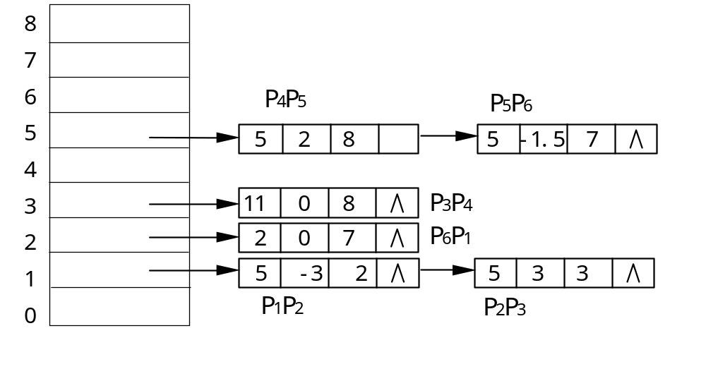

Slide 26
多边形填充的算法流程
void polyfill (polygon, color)
{ int color;
多边形 polygon；
for (各条扫描线，标识为i)
{ 初始化新边表头指针NET [i]；
把y_{min} = i 的边放进边表NET [i]；
}
y = 最低扫描线号；
初始化活性边表AET为空；
for (各条扫描线i)
{ 把新边表NET[i]中的边结点用插入排序法插入AET表，
使之按x坐标递增顺序排列；
遍历AET表，把配对交点区间上的像素(x, y)，
用drawpixel (x, y, color)改写像素颜色值；
遍历AET表，把y _{max}= i的结点从AET表中删除，
并把y _{max} > i结点的x值递增Δx；
若允许多边形的边自相交，则用冒泡排序法对AET表重新排序；
}
}

Slide 27
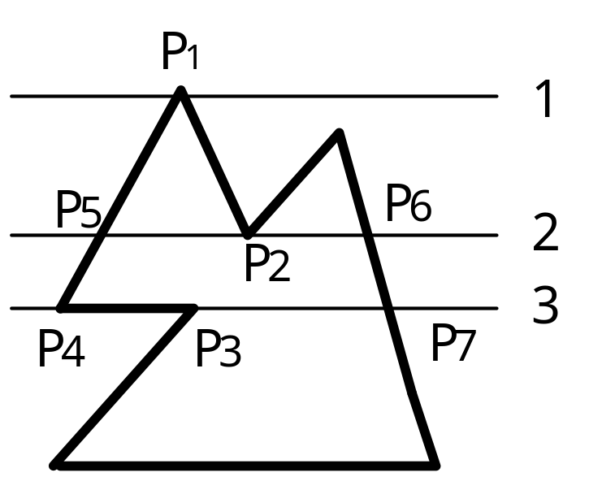
计算扫描线与多边形顶点的相交点数目的三条规律。
扫描线与多边形相交的边分处扫描线的两侧，则计一个交点，如点P5，P6。
扫描线与多边形相交的边分处扫描线同侧，且y_{i}<y_{i-1}，y_{i}<y_{i+1}，则计2个交点(填色)，如P2。若y_{i}>y_{i-1}，y_{i}>y_{i+1}，则计0个交点(不填色)，如P1。
扫描线与多边形边界重合 (当要区分边界和边界内区域时需特殊处理)，则计1个交点。

Slide 28
边界标志算法
基本思想是：
  在帧缓冲器中对多边形的每条边进行直线扫描转换，亦即对多边形边界所经过的像素打上标志。
  然后再采用和扫描线算法类似的方法将位于多边形内的各个区段着上所需颜色。
  对每条与多边形相交的扫描线依从左到右的顺序，逐个访问该扫描线上的像素。
  用一个布尔量inside来指示当前点是否在多边形内的状态。Inside的初值为假，每当当前访问的像素为被打上边标志的点，就把inside取反。
  对未打标志的像素，inside不变。若访问当前像素时，inside为真，说明该像素在多边形内，则把该像素置为填充颜色。

Slide 29
边界标志算法
用软件实现时，扫描线算法与边界标志算法的执行速度几乎相同，但由于边界标志算法不必建立维护边表以及对它进行排序，所以边界标志算法更适合硬件实现，这时它的执行速度比有序边表算法快一至两个数量级。

Slide 30
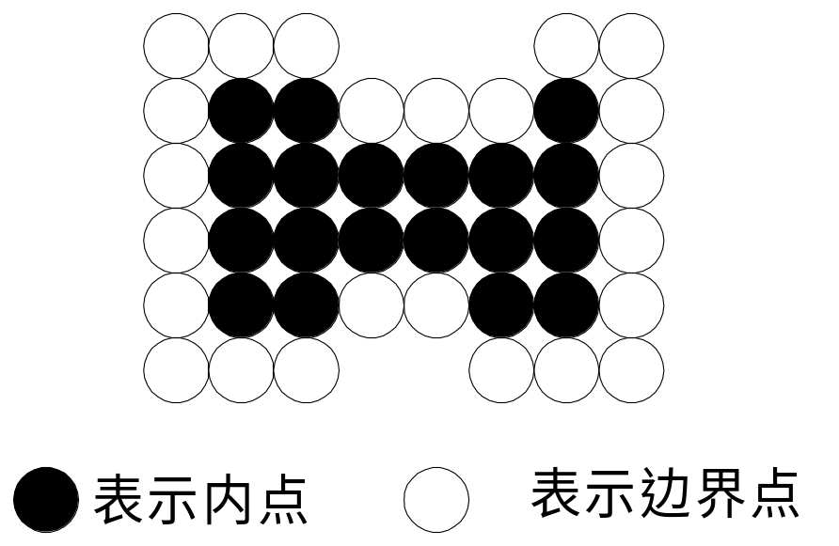
3.3.2 种子填充算法
区域：用点阵形式表示的填充图形，是像素的集合。区域可采用内点表示和边界表示两种表示形式。
内点表示法，指区域内的所有像素着同一颜色；
边界表示法，则是指区域的边界点着同一颜色。

Slide 31
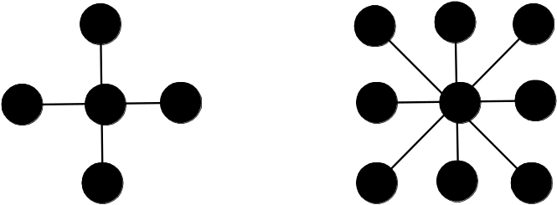
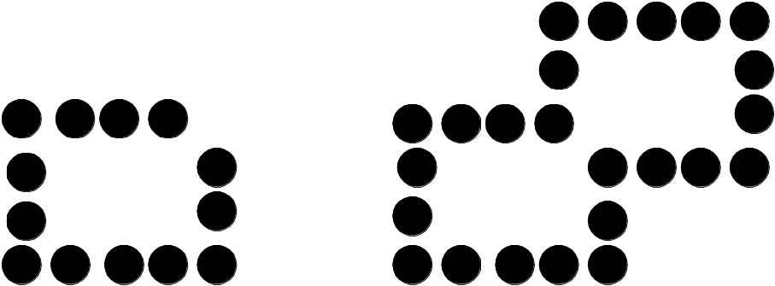
区域填充算法要求区域是连通的，因为只有在连通区域中，才可能将种子点的颜色扩展到区域内的其它点。区域可分为4向连通区域和8向连通区域。
四个方向运动 八个方向运动 四连通区域 八连通区域

Slide 32
简单的种子填充算法
设(x,y)为内点表示的4连通区域内的一点，oldcolor为区域的原色，要将整个区域填充为新的颜色newcolor。内点表示的4连通区域的递归填充算法:
void FloodFill4(int x,int y,int oldcolor,int newcolor)
{ CDC* pDC=GetDC();
if(pDC->GetPixel(x,y)==oldcolor)
{
pDC->SetPixel(x,y,newcolor);
FloodFill4(x,y+1,oldcolor,newcolor);
FloodFill4(x,y-1,oldcolor,newcolor);
FloodFill4(x-1,y,oldcolor,newcolor);
FloodFill4(x+1,y,oldcolor,newcolor);
}
}

Slide 33
问题与解决
如果按照书上的写，在vc中会出现错误，也就是“堆栈溢出” 程序运行后出错，所以在目前情况下最好是把填充的范围缩小（也可以手动设置堆栈，比较麻烦，需要查看相关资料）。
所以原程序内容可以加上限制条件
    if((x<=200)&&(y<=200)&&(x>170)&&(y>170))
    {
    原程序内容
    }
在OnDraw函数里面添加
    FloodFill4(200, 200, RGB(255,255,255), RGB(1,0,0));
**注意：白色的RGB值为 （255，255，255）

Slide 34
边界表示的4连通区域的递归填充算法:
void BoundaryFill4(int x,int y,int boundarycolor,int newcolor)
{ CDC* pDC=GetDC();
int color=pDC->GetPixel(x,y);
if(color!=newcolor && color!=boundarycolor)
{
pDC->SetPixel(x,y,newcolor);
BoundaryFill4 (x,y+1, boundarycolor,newcolor);
BoundaryFill4 (x,y-1, boundarycolor,newcolor);
BoundaryFill4 (x-1,y, boundarycolor,newcolor);
BoundaryFill4 (x+1,y, boundarycolor,newcolor);
}
}
类似前面的程序，本程序也要加上x和y取值范围，否则程序会出现堆栈溢出的错误

Slide 35
扫描线种子填充算法
  当给定种子点(x,y)时，
  首先填充种子点所在扫描线上的位于给定区域的一个区段.
  然后确定与这一区段相连通的上、下两条扫描线上位于给定区域内的区段，并依次保存下来。
  反复这个过程，直到填充结束。

Slide 36
扫描线种子填充算法
区域填充的扫描线算法可由下列四个步骤实现：
  (1) 初始化：堆栈置空。将种子点(x，y)入栈。
  (2) 出栈：若栈空则结束。否则取栈顶元素(x，y)，以y作为当前扫描线。
  (3) 填充并确定种子点所在区段：从种子点(x，y)出发，沿当前扫描线向左、右两个方向填充，直到边界。分别标记区段的左、右端点坐标为xl和xr。
  (4) 并确定新的种子点：在区间[xl，xr]中检查与当前扫描线y上、下相邻的两条扫描线上的像素。若存在非边界、未填充的像素，则把每一区间的最右像素作为种子点压入堆栈，返回第(2)步。

Slide 37
章节目录
3.1 光栅图形学概述
3.2 线的生成算法
3.3 区域的填充
3.4 文字的生成
3.5 用VC++生成基本图形
3.6 用OpenGL生成基本图形

Slide 38
3.4 文字的生成
国际上最流行的字符集是“美国信息交换用标准代码集”简称ASCII码。它是用7位二进制数进行编码表示128个字符，包括字母、标点、运算符以及一些特殊符号。
    如：ASCII值 控制字符
    97 a （ 1100001 ）
    98 b （ 1100010 ）
    42 * （ 0101010 ）
我国除采用ASCII码外，还另外制定了汉字编码的国家标准字符集GB2312－80。该字符集分为94个区、94个位，每个符号由一个区码和一个位码共同标识。区码和位码各用一个字节表示。
为了能够区分ASCII码与汉字编码，采用字节的最高位来标识：最高位为0表示ASCII码；最高位为1表示汉字编码。

Slide 39
3.4 文字的生成
为了在显示器等输出设备上输出字符，系统中必须装备有相应的字库。字库中存储了每个字符的形状信息，字库分为矢量和点阵型两种。

Slide 40
3.4.1 点阵字符
在点阵字符库中，每个字符由一个位图表示。1表示字符的笔画经过此位，对应的像素置为字符颜色。0表示字符的笔画不经过此位，对应于的像素置为背景颜色。
在实际应用中，有多种字体(如宋体、楷体等)，每种字体又有多种大小型号，因此字库的存储空间是很庞大的。
解决这个问题一般采用压缩技术。如： 黑白段压缩；部件压缩；轮廓字形压缩等。其中，轮廓字形法压缩比大，且能保证字符质量，是当今国际上最流行的一种方法。

Slide 41
3.4.1 点阵字符
轮廓字形法采用直线或二/三次bezier曲线的集合来描述一个字符的轮廓线。
轮廓线构成一个或若干个封闭的平面区域。
轮廓线定义加上一些指示横宽、竖宽、基点、基线等等控制信息就构成了字符的压缩数据。

Slide 42
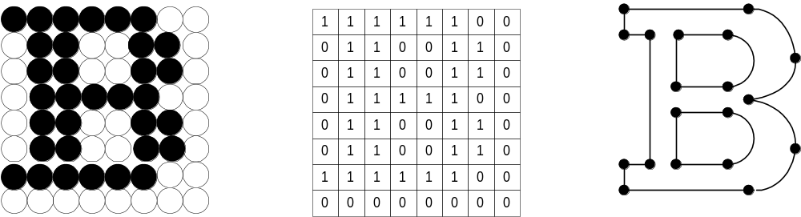
(a)点阵字符 (b)点阵字库中的位图表示 (c)矢量轮廓字符

Slide 43
3.4.2 矢量字符
矢量字符记录字符的笔画信息而不是整个位图，具有存储空间小，美观、变换方便等优点。
对于字符的旋转、缩放等变换，点阵字符的变换需要对表示字符位图中的每一像素进行；而矢量字符的变换只要对其笔画端点进行变换就可以了。
矢量字符的显示也分为三步:
  首先从字库中将它的字符信息检索出来，
  然后取出端点坐标，对其进行适当的几何变换，
  再根据各端点的标志显示出字符。

Slide 44
章节目录
3.1 光栅图形学概述
3.2 线的生成算法
3.3 区域的填充
3.4 文字的生成
3.5 用VC++生成基本图形
3.6 用OpenGL生成基本图形

Slide 45
3.5 用Visual C++生成基本图形
VC++程序需要在屏幕或打印机上绘图时，
都要调用GDI(图形设备接口)函数。
首先介绍Windows GDI
然后介绍Visual C++ 绘图方法

Slide 46
3.5.1 图形设备接口（GDI）
GDI的工作原理大致如下：
  首先，Windows提供各种显示卡及打印机的驱动程序；
  其次，各种GDI函数会自动参考被称为设备环境的数据结构，而Windows则自动将设备环境结构映射到相应的物理设备，并且提供正确的输入/输出指令。

Slide 47
3.5.1 图形设备接口（GDI）
GDI在处理速度上几乎和直接进行视频访问一样快，并且它还允许Windows的不同应用程序共享显示器。
GDI包含了可用于绘制点、线、矩形、多边形、椭圆、位图以及文本的功能函数。为了方便使用，在VC++中对其进行了封装，形成了GDI对象类。

Slide 48
所有GDI对象类的抽象基类都是CGdiObject，而所有实际使用的GDI对象则是从CGdiObject派生出来的，以下是GDI派生类的列表：
■ CBitmap—位图，它是一种位图矩阵，每一个显示像素都对应于其中的一个或多个位。位图可以用来表示图像，也可以用来创建刷子。
■ CBrush—画刷，通过定义一种位图矩阵，用它可以对区域内部进行填充。
■ CPen—画笔，它是用来画线和绘制有形边框的。具体使用时，可以指定其颜色和宽度，也可以指定其线型，例如：实线、虚线或点线。
■ CFont—字体，它是一种具有某种风格和尺寸的所有字符的完整集合，常常被当作资源存于磁盘中，其中有一些还要依赖某种设备。
■ CPalette—调色板，它是一种颜色映射接口，允许一个应用程序在不干扰其他应用程序的前提下，充分利用输出设备的颜色绘制能力。注意：调色板一般只在颜色数为256种或更少的情况下才使用。
■ CRgn—区域，它是由多边形、椭圆或者二者组合形成的一种范围，可以利用它来进行填充、裁剪以及鼠标点中测试。

Slide 49
3.5.2 VC++绘图方法
OnDraw等函数中绘制图形时，必须首先选择好画笔和画刷等绘图工具，确定好绘图坐标及比例尺，然后根据需要选用适当的绘图函数绘出图形。
与绘图有关的图形程序库可以分为以下五类：
    绘图工具选择函数
    坐标系统设置与转换函数
    绘图模式与背景设置函数
    绘图函数
    区域填充函数

Slide 50
选择库存绘图工具
函数原型是：virtual CGdiObject* SelectStockObject(int nIndex);
nIndex是所要选入设备文本对象的库存对象代码，对于画刷和画笔，其值如表3－1所示。
例如，可以使用以下代码选择白色画笔和黑色画刷：
pDC->SelectStockObject(WHITE_PEN);
pDC->SelectStockObject(BLACK_BRUSH);
表3－1 画刷和画笔的颜色代码
宏代码
库存对象
宏代码
库存对象
BLACK_BRUSH
黑色画刷
NULL_BRUSH
空画刷(内部不填充)
DKGRAY_BRUSH
深灰色画刷
WHITE_BRUSH
白色画刷
GRAY_BRUSH
灰色画刷
BLACK_PEN
黑色画刷
HOLLOW_BRUSH
透明窗口画刷
NULL_PEN
空画笔(什么也不画)
LTGRAY_BRUSH
浅灰色画刷
WHITE_PEN
白色画笔

Slide 51
定制画笔
函数原型为：
BOOL CreatePen(int nPenStyle,int nWidth,COLORREF crColor);
其中，nPenStyle为画笔风格，其值如表3－2。nWidth为画笔的宽度(逻辑单位)，crColor用于制定画笔的颜色。
表3－2 画笔风格与含义
画笔风格
含义
画笔风格
含义
PS_DASH
划线，即为虚线
PS_INSIDEFRAME
在边界区域内实笔画线
PS_DASHDOT
点划线
PS_NULL
空画笔
PS_DASHDOTDOT
双点划线
PS_SOLID
实线
PS_DOT
点线

Slide 52
画笔对象初始化后，就可以调用CDC的成员函数SelectObject将画笔选入设备文本对象。对于画笔，SelectObject的原型为：
CPen* SelectObject(CPen* pPen);
其中，参数pPen是指向画笔对象的指针。

Slide 53
定制画刷
画刷的初始化主要有以下几种：
(1) 纯色填充图形的内部。函数原型为：
BOOL CreateSolidBrush(COLORREF crColor);//crColor画刷颜色
(2) 影线模式来填充图形的内部。函数原型为
BOOL CreateHatchBrush (int nIndex,COLORREF crColor);
其中，参数nIndex用于指定影线模式，其值如表3－3。
表3－3 影线模式
阴影模式
含义
阴影模式
含义
HS_BDIAGONAL
反斜线
HS_FDIAGONAL
斜线
HS_CROSS
十字线
HS_HORIZONAL
水平线
HS_DIAGCROSS
斜十字线
HS_VERTICAL
竖线

Slide 54
(3) 图案模式来填充图形的内部。函数原型为：
BOOL CreatePatternBrush (CBitmap* pBitmap);
其中，参数pBitmap是指向位图对象的指针。当用画刷填充图形时，图形内部将用位图一个接一个地填充。
初始化完画刷对象之后，就可以调用CDC的成员函数SelectObject将画刷选入设备文本对象。对于画刷，SelectObject的原型为：
CBrush* SelectObject(CBrush* pBrush);
其中，参数pBrush是指向画刷对象的指针。SelectObject返回一个指向原先已选入设备文本对象的画刷对象的指针。如果在此之前没有选择过画刷对象，则使用缺省画刷。

Slide 55
逻辑坐标是指用户使用CDC绘图函数绘制图形的坐标；
设备坐标是指计算机系统使用输出设备(显示器或打印机)来绘出图形的坐标。
设备坐标是用户不能改变的。设备坐标的原点总是在左上角。改变逻辑坐标与设备坐标的关系使用CDC的映射模式设置函数。

Slide 56
映射模式
映射模式用于定义逻辑坐标的单位与设备坐标间的关系。在缺省的映射模式下，逻辑坐标与设备坐标相同，坐标原点也在窗口左上角，以像素为单位，横坐标随光标向右移动而增加，纵坐标随光标向下移动而增加。
Windows包含八种不同的映射模式，每种映射模式在应用程序中都有特定的用途。
映射模式可细分为约束映射模式(又称固定比例映射模式)和非约束映射模式(又称可变映射模式)。

Slide 57
表3－4 Windows包含的八种映射模式
映射模式
逻辑单位
设备单位
轴向
MM_HIENGLISH
1000
1英寸
X轴向右，Y轴向上
MM_HIMETRIC
100
1毫米
MM_LOENGLISH
100
1英寸
MM_LOMETRIC
10
1毫米
MM_TWIPS
1440
1英寸
MM_TEXT
1
设备像素
X轴向右，Y轴向下
MM_ANISOTROPIC
X和Y的比例可以不一致
MM_ISOTROPIC
X和Y的比例一致

Slide 58
设置映射模式
函数原型为：virtual int SetMapMode(int nMapMode);
参数nMapMode为前面列出的八种映射模式之一。

Slide 59
坐标转换
设备坐标转换为逻辑坐标，函数原型为：
  void DPtoLP(LPPOINT lpPoints, int nCount = 1);
  void DPtoLP(LPRECT lpRect);
  void DPtoLP(LPSIZE lpsize);
    参数lpPoints是指向POINT结构或CPoint对象的数组，nCount表示数组中的点数。
    lpRect指向RECT结构或CRect对象，使用这个参数表示将矩形区域的设备点转换为逻辑点。
    lpsize指向SIZE结构或CSize对象。

Slide 60
坐标转换
逻辑坐标转换为设备坐标，函数原型为：
  void LPtoDP(LPPOINT lpPoints, int nCount = 1);
  void LPtoDP(LPRECT lpRect);
  void LPtoDP(LPSIZE lpsize);

Slide 61
设置绘图模式
改变绘图模式的函数原型为：int SetROP2(int nDrawMode);
参数nDrawMode指定所要求的绘图模式，其值如下表：
绘 图
描 述
R2_BLACK
像素总为黑色
R2_WHITE
像素总为白色
R2_NOP
像素保持不变
R2_NOT
像素为显示颜色的反转色
R2_COPYPEN
缺省绘图模式，像素为画笔颜色
R2_NOTCOPYPEN
像素为画笔颜色的反转色
R2_MASKPEN
像素为显示颜色与画笔颜色的公共颜色的组合
R2_NOTMASKPEN
像素为R2_MASKPEN颜色反转色
R2_XORPEN
像素为画笔颜色与显示颜色的组合，但不同时为这两种颜色
R2_NOTXOPEN
像素为R2_XORPEN颜色反转色
……
……

Slide 62
背景颜色设置
函数原型为：
virtual COLORREF SetBkColor(COLORREF crColor);
背景模式设置
指定显示时采用透明方式还是不透明方式。
函数原型为：int SetBkMode(int nBkMode);
参数nBkMode指定背景模式，其值可以为OPAQUE（不透明）或TRANSPARENT（透明）。

Slide 63
绘图函数
(1) 设置像素(画点)
  函数原型为：
  COLORREF SetPixel(int x,int y, COLORREF,crColor);
  COLORREF SetPixel(POINT point, COLORREF,crColor);
  像素点的位置由参数x和y或者point指定，crColor指定颜色。
应去掉“，”
画出一个半径为5像素的圆并以黑色填充之，得到一个比较大的点：
void CDrowDotView::OnDraw(CDC* pDC)
{
pDC->SelectStockObject(BLACK_BRUSH); //画出的点为黑色(填充颜色)
pDC->Ellipse(CRect(5,10,10,15)); // 画一个小圆
}

Slide 64
（2） 画直线
MoveTo函数的原型为：
CPoint MoveTo(int x,int y);//当前位置由参数x和y指定
CPoint MoveTo(POINT point);//当前位置由point指定
绘制直线函数原型为：
BOOL LineTo(int x,int y);
BOOL LineTo(POINT point);。
画一条从(5，5)到(50，50)的直线，则程序代码如下：
void CDrawLineView:: OnDraw(CDC* pDC)
{
pDC->MoveTo(5,5);
pDC->LineTo(50,50);
}

Slide 65
可以调用Polyline函数画一系列直线。函数原型为：
  BOOL Polyline(LPPOINT lpPoints,int nCount);
  lpPoints指定包含线段顶点的POINT结构数组，nCount指定数组中的点数

Slide 66
(3) 画矩形
  画矩形有两个CDC 成员函数:Rectangle和RoundRect。
  函数Rectangle画的是方角矩形，而函数RoundRect画的是圆角矩形。

Slide 67
函数Rectangle的原型为：
  BOOL Rectangle(int x1,int y1,int x2,int y2) ;
  BOOL Rectangle(LPCRECT lpRect) ;
  矩形区域由参数(x1,y1)和(x2,y2)或者lpRect指定。
  左上角坐标为(x1,y1)，右下角坐标为(x2,y2)。

Slide 68
函数RoundRect的原型为：
    BOOL RoundRect(int x1,int y1,int x2,int y2,intx3,int y3 ) ;
    BOOL RoundRect(LPCRECT lpRect,POINT point) ;
    矩形区域由参数(x1,y1)和(x2,y2)或者lpRect指定。左上角坐标为(x1,y1)，右下角坐标为(x2,y2)。
    矩形区域的圆角由(x3,y3)或者point确定，x3和y3分别指定圆角曲线的宽度和高度。

Slide 69
(4) 画弧
画弧函数用边界矩形来定义弧的大小。边界矩形是隐藏的，用于描述弧的位置和大小。函数原型为：
  BOOL Arc(int x1,int y1,int x2,int y2,int x3,int y3,int x4,int y4) ;
  BOOL Arc(LPCRECT lpRect,POINT ptStart,POINT ptEnd);
  边界矩形由参数(x1,y1)和(x2,y2)或者lpRect定义，
  (x1,y1)是边界矩形的左上角坐标，(x2,y2)是边界矩形的右下角坐标。(x3,y3)或者ptStart是弧的起始点。
  (x4,y4)或者ptEnd是弧的终止点。

Slide 70
画弧还可以使用CDC的成员函数ArcTo，函数原型为：
  BOOL ArcTo(int x1,int y1,int x2,int y2,int x3,int y3,int x4,int y4) ;
  BOOL ArcTo(LPCRECT lpRect,POINT ptStart,POINT ptEnd);
  函数ArcTo与Arc基本相同，不同之处在于ArcTo函数将当前位置更新为弧的终止点。

Slide 71
(5) 画椭圆和圆
  函数原型为：
  BOOL Ellipse(int x1,int y1,int x2,int y2) ;
  BOOL Ellipse (LPCRECT lpRect) ;
  参数(x1,y1)和(x2,y2)或者lpRect定义的是与椭圆相切的边界矩形，矩形的左上角坐标是(x1,y1)，右下角坐标是(x2,y2)。
  如果要画圆而非椭圆，可以指定正方形为外切边界矩形，此时x2-x1等于y2-y1。

Slide 72
一个画圆的例子程序，这个圆的外接矩形左上角坐标是(20，20)，右下角坐标是(120，120)：
void CDrawEllipseView:: OnDraw(CDC* pDC)
{
pDC->Ellipse(20,20,120,120);
}

Slide 73
(7) 画饼图(参数与画弧函数相同)
    BOOL Pie(int x1,int y1,int x2,int y2,int x3,int y3,int x4,int y4);
    BOOL Pie(LPCRECT lpRect, POINT ptStart, POINT ptEnd);
(8) 画多边形
    BOOL Polygon(LPPOINT lpPoints, int nCount);
(9) 画样条曲线
    BOOL PolyBezier(const POINT * lpPoint, int nCount);

Slide 74
在OnDraw函数里面输入
Point[0]=CPoint(550, 400); //P0
Point[1]=CPoint(350, 600); //P1
Point[2]=CPoint(250, 350); //P2
Point[3]=CPoint(350, 50); //P3
Point[4]=CPoint(500, 250); //P4
Point[5]=CPoint(600, 50); //P5
Point[6]=CPoint(800,450); //P6
pDC->Polygon(Point,7);//绘制多边形（封闭）
//输出多边形的顶点编号
pDC->TextOut(550,410,"P0");
pDC->TextOut(350,600,"P1");
pDC->TextOut(230,340,"P2");
pDC->TextOut(350,30, "P3");
pDC->TextOut(490,220,"P4");
pDC->TextOut(600,30, "P5");
pDC->TextOut(805,450,"P6");

Slide 75
区域填充函数
区域填充的函数有：
    (1) FillRect函数原型为：
    void FillRect(LPCRECT lpRect,CBrush* pBrush);
    参数lpRect用于指定要填充的区域，pBrush指定用于填充的画刷。
    CBrush pb=CBrush::FromHandle((HBRUSH)::GetStockObject(GRAY_BRUSH));
    pDC->FillRect(CRect(100,100,200,200),pb);
    或者
    CBrush brush(RGB(1,0,0));
    pDC->FillRect(CRect(100,100,200,200),&brush);

Slide 76
    (2) FillRgn函数原型为：
    void FillRgn(CRgn* pRgn,CBrush* pBrush);
    参数pRgn用于指定要填充的区域，pBrush指定用于填充的画刷。
    CBitmap bitmap;
    bitmap.LoadBitmap(IDR_MAINFRAME);
    CBrush brush(&bitmap);
    pDC->FillRect(CRect(200,200,300,300),&brush);

Slide 77
(3) FloodFill函数原型为：
  BOOL FloodFill(int x,int y,COLORREF crColor);
  参数(x,y)是填充开始点的坐标，crColor是指定边界的颜色。
(4) InvertRect函数原型为：
  void InvertRect(LPCRECT lpRect);
  参数lpRect用于指定要反显的矩形区域

Slide 78
章节目录
3.1 光栅图形学概述
3.2 线的生成算法
3.3 区域的填充
3.4 文字的生成
3.5 用VC++生成基本图形
3.6 用OpenGL生成基本图形

Slide 79
3.6 OpenGL生成基本图形
OpenGL提供了描述点、线、多边形的绘制机制。它们通过glBegin()函数和glEnd()函数配对来完成。glBegin()函数有一个类型为Glenum的参数，它的取值见下表。gLEnd()函数标志着形状的结束，该函数没有参数。
Mode 的值
解释
GL_POINTS
一系列独立的点
GL_LINES
每两点相连成为线段
GL_POLYGON
简单凸多边形的边界
GL_TRIANGLES
三点相连成为一个三角形
GL_QUADS
四点相连成为一个四边形
GL_LINE_STRIP
顶点相连成为一系列线段
GL_LINE_LOOP
顶点相连成为一系列线段，连接最后一点与第一点
GL_TRIANGLE_STRIP
相连的三角形带
GL_TRIANGLE_FAN
相连的三角形扇形
GL_QUAD_STRIP
相连的四边形带

Slide 80
3.6.1 OpenGL生成点
glBegin(GL_POINTS);
  glVertex2f(0.0,0.0);
  glVertex2f(0.0,3.0);
  glVertex2f(3.0,3.0);
  glVertex2f(4.0,1.5);
  glVertex2f(3.0,0.0);
glEnd();
三维点：
glBegin(GL_POINTS);
glVertex3f(0.0f, 0.0f, 0.3f);
glVertex3f(0.5f, 0.5f, -0.5f);
glEnd();
glPointSize(2.0f);//定义点在屏幕上的显示2个像素大小

Slide 81
3.6.2 OpenGL生成直线
glBegin(GL_LINES);
glVertex2f(0.5f,0.5f);
glVertex2f(-0.5f,0.0f);
glVertex2f(-0.5f,0.5f);
glVertex2f(0.0f,-0.5f);
glEnd();
与对点的操作一样，可以设置直线的宽度，函数是：
glLineWidth(2.0f);
除了绘制实线，还可以绘制点划线(Stippled Lines)等其它类型的直线。
绘制前首先需要定义点划线的类型，然后通过glLineStipple()函数让OpenGL获取所定义的线型。
线型可通过二进制来描述，1代表一个实点，0表示在该像素处不画直线。

Slide 82
void drawlines( )//一个绘制直线的例子程序
{ glBegin(GL_LINES);
glVertex2f(-0.8f,0.8f);
glVertex2f(0.8f,0.8f);
glEnd();
glEnable(GL_LINE_STIPPLE);
glLineStipple(1,0x00FF);
glBegin(GL_LINES);
glVertex2f(-.8f,0.4f);
glVertex2f(0.8f,0.4f);
glEnd();
glLineStipple(2,0x00FF);
glBegin(GL_LINES);
glVertex2f(-.8f,0.0f);
glVertex2f(0.8f,0.0f);
glEnd();
glDisable(GL_LINE_STIPPLE);//不再用自定义线型，用函数glDisable将该功能关闭
}

Slide 83
绘制折线
将glBegin()的参数设为GL_LINE_STRIP，可绘制折线。例子如下：
glBegin(GL_LINE_STRIP);
glVertex2f (-0.8f,0.6f);
glVertex2f(0.8f,0.6f);
glVertex2f(-0.8f,0.2f);
glvertex2f(0.8f,0.2f);
glEnd();

Slide 84
3.6.3 OpenGL生成区域图形
glBegin(GL_POLYGON);
  glVertex2f(0.0,0.0);
  glVertex2f(0.0,3.0);
  glVertex2f(3.0,3.0);
  glVertex2f(4.0,1.5);
  glVertex2f(3.0,0.0);
glEnd();
多边形用多个顶点(>=3个)来定义，顶点之间按逆时针顺序连接，并形成封闭多边形。

Slide 85
区域图形的填充
  通常多边形用实模式填充，但也可以利用下面命令glPolygonStipple()指定某种点画模式(图案)来填充。
  void glPolygonStipple(const Glubyte* mask);
    该函数指定多边形点画模式。
    mask 指定32×32点画模式(位图)的指针，当值为1时绘；当值为0时不绘。
  指定多边形点画模式需要利用glEnable()激活，也利用glDisable() 激活。
    glEnable(GL_POLYGON_STIPPLE);
    glDisable(GL_POLYGON_STIPPLE);

Slide 86
多边形面的绘制
利用下面函数可以选择多边形的正反面。
void glPolygonMode(GLenum face,GLenum mode);
face控制多边形的正面和背面的绘图方式。
GL_FRONT_AND_BACK 正面和反面都画
GL_FRONT 只画正面
GL_BACK 只画反面
mode控制绘点、线框或填充多边形。
GL_POINT 用有一定间隔的点填充
GL_LINE 只画多边形的边框
GL_FILL 填充多边形
缺省值：
glPolygonMode(GL_FRONT_AND_BACK,GL_FILL)
即多边形的正、背面都用填充绘制。

Slide 87
缺省时，在屏幕上以逆时针方向出现顶点的多边形称为正面，反之为背面。用户也可以利用函数glFrontFace()自行设置多边形的正面方向。
void glFrontFace(Glenum mode);
  mode的取值GL_CW(顺时针方向为正面)、GL_CCW(逆时针方向为正面，缺省值)

Slide 88
多边形面的裁剪
  由一致方向的多边形构成完全闭合的曲面，其背面多边形总是被正面多边形所遮挡。
  因此，通过OpenGL确定为背面时剔除这些多边形，可以极大地提高几何体的绘制速度。
  同样，如果处在几何对象内部，只是背面多边形是可见时，则剔除正面多边形。
  利用函数glCullFace(),选择剔除(cull)正面或背面多边形，在这之前需利用glEnble()激活剔除处理。

Slide 89
void glCullFace(GLenum mode);
  mode的取值分别为：
  GL_FRONT 剔除正面
  GL_BACK 剔除背面(缺省值)
  GL_FRONT_AND_BACK 剔除全部
利用下面函数激活或去活多边形剔除：
  glEnable(GL_CULL_FACE);
  glDisable(GL_CULL_FACE);

Slide 90
多边形面的法向量
法向量是垂直于面的方向上点的向量
相关操作： 指定法向量和计算法向量
指定法向量：
  利用函数glNormal*( )设置当前法向量
    Void glNormal3{bsidf}(TYPE nx,TYPE ny,TYPE nz);
    Void glNormal3{bsidf}(const TYPE* v);
  用glNormal*()指定的法向量不一定为单位长度。
  利用glNormal*()设置当前法向量后，相继调用glVertex*(),使指定的顶点被赋予当前的法向量。

Slide 91
多边形面的法向量
法向量是垂直于面的方向上点的向量
相关操作： 指定法向量和计算法向量
计算法向量：
  求解析去面的法向量
  求多边形的法向量
    要确定平面多边形的法线，取多边形上任意的不在一条直线上的三个点v₁，v₂，v₃
    叉积 [v₁-v₂]×[v₂-v₃]

Slide 92
3.6.4 用OpenGL生成字符（略）
在OpenGL中有三种渲染字体的方法：位图、画轮廓(多边形)及纹理映射。
每个方法有其自己的优点与缺点。
  位图字体是预先光栅化，所以渲染速度比较快；
  轮廓字体主要用于描述带控制点及曲线集合的字符特征；
  纹理映射是用纹素来表现正文字符。

Slide 93
纹理映射
wglUseFontBitmaps(wglGetCurrentDC(),0,256,1000);
glListBase(1000);
glRasterPos3f(-1.0f,0.0f,0.0f);
glCallLists(20,GL_UNSIGNED_BYTE,"Draw with List Text");

Slide 94
3.6.5 OpenGL的颜色缓冲区
OpenGL提供两种颜色模式：RGB(RGBA)模式和颜色索引模式。
在RGBA模式下所有颜色的定义用RGB三个值来表示，有时也加上Alpha值(表示透明度)。
  RGB三个分量值的范围都在0和1之间。
颜色索引模式下每个像素的颜色是用颜色索引表中的某个颜色索引值表示。
三维图形处理中要求阴影、光照、雾化、融合等效果，RGBA 的效果比颜色索引模式好。

Slide 95
使用时必须先清除缓冲区。函数：void glClearColor ( red , green , blue , alpha );
也可以使用函数： void glClear ( mask );命令标志要清除的缓冲区。
注意，这个函数还可以清除其他缓冲区，由参数mask来控制。可选的mask参数如下表：
缓冲区
名称
颜色缓冲区
GL_COLOR_BUFFER_BIT
深度缓冲区
GL_DEPTH_BUFFER_BIT
累加缓冲区
GL_ACCUM_BUFFER_BIT
模板缓冲区
GL_STENCIL_BUFFER_BIT

Slide 96
也可用glClearColor()，glClearDepth()，glClearIndex()，glClearStencil()，glClearAcc()为各自对应的缓冲区赋值。
若要同时清除多个缓冲区，使用上表中所列的mask位的”与”(AND)组合，在速度上要比使用多次调用glClear函数要快得多。
在绘制图形前，通常要先设定颜色或颜色方式，这样有利于达到较高的绘图性能。设置颜色的常用命令是：glColor*()。

Slide 97
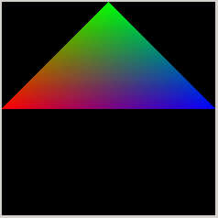
下面左边的代码就可以生成漂亮的三角形，如图2-8所示。
glBegin(GL_TRIANGLES);
  glColor3f(1.0,0.0,0.0); //红色
  glVertex3f(-1.0,0.0,0.0);
  glColor3f(0.0,1.0,0.0); //绿色
  glVertex3f(0.0,1.0,0.0);
  glColor3f(0.0,0.0,1.0); //蓝色
  glVertex3f(1.0,0.0,0.0);
glEnd();

Slide 98
可以看出，相邻顶点之间的部份也会有颜色，实际上OpenGL会在顶点之间进行插值分割，最终计算出对应光栅每一点的颜色，这个计算结果就是最终显示在屏幕上的图像。
（本章结束）

